Slide 1
05-事务（一） （概念、性质、调度） （对应教材 第六章）
信息科学与工程学院
李友焕
2024.03

Slide 2
主要教学内容
事务属性；
事务状态；
数据处理模型；
磁盘原理；
系统故障；
日志；
检查点；
备份；
容灾；

Slide 3
事务的背景
account
银行交易系统
Name | accountNo | identityNo | balance
周山 | 2008043101 | 430104198008064311 | 1200
汪兵 | 2008043214 | 430104197612274810 | 80,000
张珊 | 2008043332 | 430104196902114933 | 137,000
例子: 对于银行交易系统来说，假定从汪兵的帐上划转1万元钱到周山的帐上，那么有两步操作，分别为汪兵的帐上减1万，周山的帐上加1万，假定刚完成第一步操作时，停电，那么数据就会不一致;
UPDATE account SET balance = balance + 10000 WHERE accountNo =‘2008043101’;
UPDATE account SET balance = balance - 10000 WHERE accountNo =‘2008043214’;

Slide 4
事务（transaction）概念
银行转帐：事务T从A帐户过户50￥到B帐户
read(A);
A := A – 50;
write(A);
read(B);
B := B + 50;
write(B);
一系列操作
read(X)：从数据库传送数据项X到事务的工作区中
write(X)：从事务的工作区中将数据项X写回数据库
:=是赋值运算符，类似于C++中的等号 =
对应一个事务T
这里诸如 A:=A-50, B:=B+50的表达式是内存中的操作，改变的是内存中的A、B的值，只有write(A)和write(B)的操作执行完之后才会写到数据库里，进而改变数据库中A、B的值

Slide 5
事务概念
事务定义
事务是由一系列操作的序列构成的程序执行单元，这些操作要么都做，要么都不做，是一个不可分割的工作单位
read(A);
A := A – 50;
write(A);
read(B);
B := B + 50;
write(B);
框内的操作构成一个事务的时候，如果程序执行完write(A）就奔溃的话，要有机制能够保证前三个操作被撤销
SQL中事务的定义
事务以Begin transaction开始，以Commit transaction或 Rollback transaction结束（回滚，也就是撤销已经执行的那部分操作）
Commit transaction表示提交，事务正常结束
Rollback transaction表示事务非正常结束，撤消事务已做的操作，回滚到事务开始时状态

Slide 6
事务特征
一个事务本质是用户的一次业务请求，是对数据库的一组操作，这些操作涉及对一个或者多个数据项进行更新/修改；
要求：中间状态对外部不可见；
TRANSACTION BEGIN
UPDATE account SET balance = balance + 10000 WHERE accountNo =‘2008043101’;
UPDATE account SET balance = balance - 10000 WHERE accountNo =‘2008043214’;
END
COMMIT；

Slide 7
事务概念
事务特性(ACID) 一个DBMS支持事务的话，其所必须满足的特性
原子性(Atomicity)
事务中包含的所有操作要么全做，要么全不做
原子性由恢复机制实现
read(A);
A := A – 50;
write(A);
read(B);
B := B + 50;
write(B);

Slide 8
事务概念
事务特性(ACID) 一个DBMS支持事务的话，其所必须满足的特性
一致性(Consistency)：
在外部看来，数据库中的数据总是正确的.
如银行转帐，转帐前后两个帐户金额之和应保持不变
数据正确性问题
事务故障
逻辑故障， 例如: 除以 0.
余额不允许为负；
系统崩溃故障
停电、硬件故障，蓝屏死机故障；
磁盘故障
数据丢失
灾难故障
例如：地震，恐怖袭击，火灾；
有故障时，数据会丢失或残缺不全；
无故障时，因为数据组织不合理，而导致数据更新异常，冗余，数据不正确；

Slide 9
事务概念
事务特性(ACID) 一个DBMS支持事务的话，其所必须满足的特性
一致性(Consistency)
事务的执行必须保证数据库的一致性
事务开始前，数据库处于一致性的状态；事务结束后，数据库必须仍处于一致性状态
数据库的一致性状态由用户来负责
保证数据库的一致性： 数据库的所有数据状态是符合业务人员的预期的，跟既定预期的业务逻辑是一致的

Slide 10
事务概念
隔离性(Isolation)
系统必须保证事务不受其它并发执行事务的影响
对任何一对事务T₁，T₂，在T₁看来，T₂要么在T₁开始之前已经结束，要么在T₁完成之后再开始执行
隔离性通过并发控制机制实现
尽管多个事务在并发执行，但从外部看来，多个事务执行的结果跟串行执行的结果一样，满足这个条件则说明该DBMS的事务执行机制满足隔离性；

Slide 11
事务概念
持久性(Durability)
一个事务一旦提交之后，它对数据库的影响必须是永久的
系统发生故障不能改变事务的持久性
持久性通过恢复机制实现
一个事务一旦提交了（事务内部的操作执行到了最后的commit），即使随后发生故障，其结果在数据库中不会丢失

Slide 12
事务概念
部分
提交状态
Partially
Commited
提交状态
Commited
活动状态
Active
最后一条语
句被执行后
成功完成，永
久写入数据库
失败状态
Failed
中止状态
Aborted
初始状态
事务无法继
续正常执行
事务回滚，数据库恢
复到事务开始前状态
事务生命周期图

Slide 13

事务调度及其分类
有多个事务需要执行时，这组事务对应的所有操作的执行顺序称为对这组事务的一个调度，表示事务的指令在系统中执行的时间顺序
一组事务的调度必须保证
包含了该组所有事务的操作指令
同一个事务中的指令，在调度中的先后顺序，同其在事务内部的先后顺序必须保持一致
串行调度
在串行调度中，属于同一事务的指令紧挨在一起
对于有n个事务的事务组，可以有n！个不同的串行调度
并行调度
在并行调度中，来自不同事务的指令可以交叉执行
当并行调度等价于某个串行调度时，则称它是正确的 （后面讲解 “等价”的含义）
$n$个事务，$ti$有$ki$条指令，则可能的并发调度有多少个

Slide 14
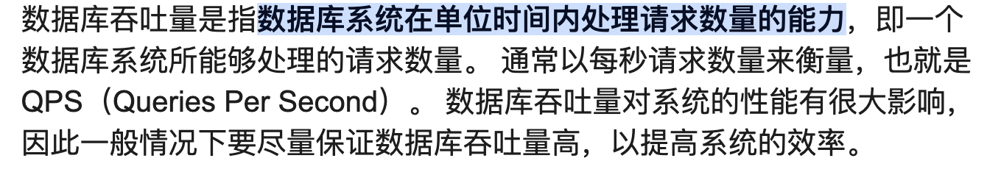
事务调度
并行 Vs 串行
基本比较
并行事务容易破坏数据库的一致性
串行事务效率低
并行的优点
一个事务由不同的步骤组成，所涉及的系统资源也不同。这些步骤可以并发执行，以提高系统的吞吐量
系统中存在着周期不等的各种事务，串行会导致难于预测的时延。如果各个事务所涉及的是数据库的不同部分，采用并发会减少平均响应时间（例如事务操作的表各不相同）

Slide 15
事务调度
两个示例事务
从A过户存款
的10%到B
开始状态：
A=1000￥
B=2000￥
A+B=3000￥
从A过户
50￥到B
T2
read(A);
temp := A∗0.1
A := A − temp;
write(A);
read(B);
B := B + temp;
write(B);
T1
read(A);
A := A − 50;
write(A);
read(B);
B := B + 50;
write(B);

Slide 16
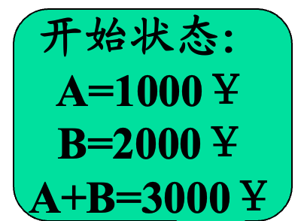
事务调度
从上到下对应时间轴，这里表示T1的所有操作按顺序执行完了之后，才开始T2的所有操作的执行
T1
T2
read(A);
A := A − 50;
write(A);
read(B);
B := B + 50;
write(B);
串
行
调
度
1
read(A);
temp := A∗0.1
A := A − temp;
write(A);
read(B);
B := B + temp;
write(B);
A=950￥
B=2050￥
结束状态：
A=855￥
B=2145￥
A+B=3000￥

Slide 17
事务调度
从上到下对应时间轴，这里表示T2的所有操作按顺序执行完了之后，才开始T1的所有操作的执行
T1
T2
read(A);
temp := A∗0.1
A := A − temp;
write(A);
read(B);
B := B + temp;
write(B);
串
行
调
度
2
read(A);
A := A − 50;
write(A);
read(B);
B := B + 50;
write(B);
A=900￥
B=2100￥
结束状态：
A=850￥
B=2150￥
A+B=3000￥

Slide 18
事务调度
这里表示先执行T1的前三个操作，然后是T2的前四个操作，再是T1的后三个操作，最后则是T2的后三个操作
T1
T2
read(A);
A := A − 50;
write(A);
并
行
调
度
3
A=950￥
B=2000￥
read(A); // 从A读到的是950
temp := A∗0.1
A := A − temp;
write(A); // A还剩855
A=855￥
B=2000￥
read(B); // 从B读到的是2000
B := B + 50;
write(B);
A=855￥
B=2050￥
结束状态：
A=855￥
B=2145￥
A+B=3000￥
read(B);
B := B + temp;
write(B);

Slide 19
事务调度
T1
T2
read(A);
A := A − 50;
write(A); //写回950
并
行
调
度
4
A=1000￥
B=2000￥
read(A); //读到1000
temp := A∗0.1
A := A − temp;
write(A); //写回900
A=950￥
B=2000￥
A=900￥
B=2000￥
read(B);
B := B + 50;
write(B);
A=900￥
B=2050￥
结束状态：
A=900￥
B=2150￥
A+B=3050￥
read(B);
B := B + temp;
write(B);

Slide 20
事务调度
可恢复性调度（recoverable schedules),是指这个调度是可以回滚的——也就是说，在需要回滚的步骤之间不能存在任何的commit。
可恢复调度
事务的恢复：一个事务失败了，为保证事务的原子性，我们应该能够撤消（回滚）该事务对数据库已经造成的影响，如write过的数据项。如果有其它事务T_{x}读取了失败事务写入的数据，则该事务T_{x}也应该撤消（前提是T_{x}尚未commit，如果已经commited，那么就无法恢复，出现不一致）
不可恢复的调度
T1
T2
read(A);
write(A);
可恢复调度
对于每对事务T1与T2，如果T2读取了T1所写的数据，则T1必须先于T2提交
read(A);
commit
read(B);
rollback;

Slide 21
事务调度
因一个事务故障导致一系列事务回滚的现象称为级联回滚，系统应该避免级联回滚。
级联回滚需要撤消大量的工作，而这是人们一般不希望发生的事情。
滚雪球似的
T1
T2
T3
read(A);
read(B);
write(A);
read(A)
write(A);
read(A)
rollback;

Slide 22
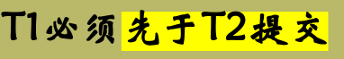
事务调度
无级联调度： 不会发生级联回滚的调度
级联调度
由于一个事务故障而
导致一系列事务回滚
无级联调度
对于每对事务T1与T2，如果T2读取了T1所写的数据，则T1必须在T2读取之前提交
T1
T2
T3
read(A);
read(B);
write(A);
无级联调度必是可恢复调度
注意：可恢复调度的要求是：
read(A)
write(A);
read(A)
rollback;

Slide 23
Write V.S. Commit
Write 又称 save:
将数据项的值从内存中写入到数据库中，同时会备份好旧值，以便事务失败的时候需要回滚（将旧值写回该数据项），因此Write对数据库的修改是临时性的
Commit
事务提交之后，会终止该事务，并且所有的备份旧值会被清除，事务对数据项的修改（Write）将因为commit的完成，实现由临时性变为永久性。

Slide 24
事务隔离性级别
数据库事务的隔离级别有4种，由高到低分别为
Serializable （可串行化）、
Repeatable read （可重复读）、
Read committed （读提交）、
Read uncommitted （读未提交）
特点：
越低级越容易出现不一致，性能越高；
越高级越不容易出错，性能越低
有些业务场景中允许将DBMS事务隔离性级别配置为非最高级（非可串行化），进而实现更高的性能

Slide 25
事务问题：丢失修改
T1
Read X (10)
Compute X -= 1
(9)
Write X
X=9
X=10
X=9
X = 9
Time
Read X (10)
Compute X -= 1
(9)
Write X
T2
两个事务T1和T2读入同一数据并修改，T1提交的结果破坏了T2提交的结果，导致T2的修改丢失
写－写

Slide 26
事务问题：读脏数据
因为某种原因发生回滚
Compute
X+=15
(25)
Rollback
T1
Read X (10)
Write X
X=10
X=25
X=10
Time
写入 不等于 提交
Read X (25)
使用了从未提交（commit）到
数据库中的数据
T2
写－读
事务T1修改某一数据，并将其写回磁盘，事务T2读取同一数据后，T1由于某种原因被撤消，这时T1已修改过的数据恢复原值，T2读到的数据与数据库中数据不一致，则T2读到的数据就是脏数据

Slide 27
事务问题：不能重复读
T1
Read X (10)
Compute X+=15
(25)
Commit
Write X
X=10
X=25
Time
Read X (10)
Read X (25)
T2
事务T2读取某一数据后，事务T1对其做了修改，当T2再次读取该数据时，得到与前次不同的值，重复读导致不同值则表示出错，即不能重复读
读－写

Slide 28
事务问题：发生幻象
Jones,6
T1
Insert
Smith,4
Jones,6
Smith,4
Time
Brewer,7
Brewer,7
T2
Select count (*) where rank > 3
Select count (*) where rank > 3
2 rows returned
3 rows returned
事务T2按一定条件读取了某些数据后，事务T1插入了一些满足这些条件的数据，当T2再次按相同条件读取数据时，发现多了一些记录
程序员某一天去消费，花了2千元，然后他的妻子去查看他今天的消费记录（全表扫描FTS，妻子事务开启），看到确实是花了2千元，就在这个时候，程序员花了1万买了一部电脑，即新增INSERT了一条消费记录，并提交。当妻子打印程序员的消费记录清单时（妻子事务提交），发现花了1.2万元，似乎出现了幻觉，这就是幻读。

Slide 29
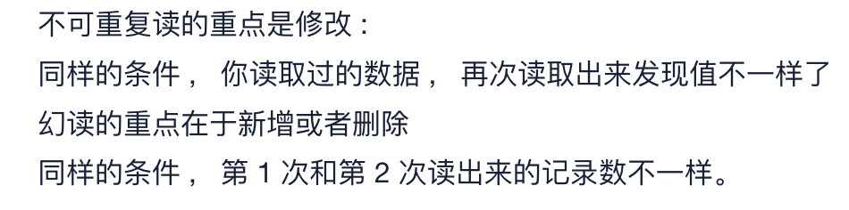
事务隔离性级别：发生幻象
ACCOUNT( Name, Balance )，存放账户余额
DEPOSITOR(Name, TotalBalance )，存放存款人的所有帐户的余额总和
SELECT SUM(Balance)
FROM ACCOUNT A
WHERE A.Name = ‘Mary’
SELECT D.TotalBalance
FROM DEPOSITOR D
WHERE D.Name = ‘Mary’
INSERT INTO ACCOUNTS
VALUES (’Mary’,100)
UPDATE DEPOSITOR
SET TotalBalance =
TotalBalance + 100
WHERE Name = ‘Mary’
update
insert/delete

Slide 30
事务隔离性级别
SQL中隔离性级别的定义
serializable：一个调度的执行必须等价于一个串行调度的结果
repeatable read：只允许读取已提交的记录，并要求调度中，一个事务对同一记录的两次读取之间，不存在其它事务对该记录的更新（update）操作
read committed：只允许读取已提交的记录，但不要求可重复读 （两次读之间能够有其它事务的对数据项的更新）
read uncommitted：允许读取未提交的记录

Slide 31
事务隔离性级别
隔离性级别
不一致现象
Read uncommitted
读脏数据
不能重复读
幻象
Read committed
不能重复读
幻象
Repeatable read
幻象
Serializable
--

Slide 32
事务隔离性级别
SET TRANSACTION ISOLATION LEVEL READ UNCOMMITTED
BEGIN TRAN
SELECT SNAME FROM S
WHERE SNAME = '王红'
-- 只有一个学生名为王红
注意：
从上到下对应时间轴
左右两侧对应不同事务，全局顺序对应调度
BEGIN TRAN
UPDATE S
SET SNAME = '王红'
SELECT SNAME FROM S
WHERE SNAME = ‘王红’
-- 所有学生姓名均为王红
ROLLBACK TRAN
SELECT SNAME FROM S
WHERE SNAME = ‘王红’
--只有一个学生名为王红

Slide 33
事务隔离性级别
SET TRANSACTION ISOLATION LEVEL READ COMMITTED
BEGIN TRAN
BEGIN TRAN
UPDATE S
SET SNAME = '王红'
SELECT SNAME FROM S
WHERE SNAME = ‘王红’
--阻塞，“正在执行批查询”
COMMIT TRAN
--所有学生姓名均为王红

Slide 34
事务隔离性级别
SET TRANSACTION ISOLATION LEVEL READ COMMITTED
BEGIN TRAN
SELECT SNAME FROM S
WHERE SNAME = '王红'
-- 只有一个学生名为王红
BEGIN TRAN
UPDATE S
SET SNAME = ‘王红’
COMMIT TRAN
SELECT SNAME FROM S
WHERE SNAME = ‘王红’
--所有学生姓名均为王红

Slide 35
事务隔离性级别
SET TRANSACTION ISOLATION LEVEL REPEATABLE READ
BEGIN TRAN
SELECT SNAME FROM S
WHERE SNAME = '王%'
-- 只有一个学生名为王红
可重复读 级别不允许脏读出现，不让两次读之间存在更新操作
BEGIN TRAN
UPDATE S
SET SNAME = ‘王红’
--阻塞
SELECT SNAME FROM S
WHERE SNAME = ‘王红’
--只有一个学生名为王红

Slide 36
事务隔离性级别
SET TRANSACTION ISOLATION LEVEL REPEATABLE READ
BEGIN TRAN
SELECT SNAME FROM S
WHERE SNAME = '王%'
-- 只有一个学生，名为王红
可重复读 级别可能有幻读出现，两次读之间可能有插入/删除操作
INSERT INTO S VALUES
('s08', '王明', 23, 1)
SELECT SNAME FROM S
WHERE SNAME = '王%'
--有两个学生，名为王红和王明

Slide 37
事务隔离性级别
SET TRANSACTION ISOLATION LEVEL SERIALIZABLE
BEGIN TRAN
SELECT SNAME FROM S
WHERE SNAME = '王%'
-- 只有一个学生，名为王红
可串行化级别不允许幻读出现，两次读之间不存在更新，也不存在增删
INSERT INTO S VALUES
('s08', '王明', 23, 1)
--阻塞
SELECT SNAME FROM S
WHERE SNAME = '王%'
--只有一个学生，名为王红

Slide 38
冲突可串行化
指令的顺序
考虑一个调度S中的两条连续指令（仅限于read与 write操作）I_{i}与I_{j}，分别属于事务T_{i}与T_{j}
①I_{i} = read(Q), I_{j} = read(Q);
②I_{i} = read(Q), I_{j} = write(Q);
③I_{i} = write(Q), I_{j} = read(Q);
④I_{i} = write(Q), I_{j} = write(Q);
在① 情况下，I_{i}与I_{j}的次序无关紧要。其余情况下，I_{i}与I_{j}的次序不同，其执行结果也不同，数据库最终状态也不同

Slide 39
冲突可串行化
冲突指令
当两条指令是不同事务在相同数据项上的操作，并且其中至少有一个是write指令时，则称这两条指令是冲突的
如在②、③、④情况下，I_{i}与I_{j} 是冲突的
非冲突指令交换次序不会影响调度的最终结果
冲突等价
如果调度S可以经过一系列非冲突指令交换转换成调度S'，则称调度S与S'是冲突等价的
交换操作都默认是两个连续的指令调换先后执行顺序
不同事务的两条连续指令，对应不同数据项的话，任何操作都是不冲突的
调度中，同一事务内的指令先后必须与原事务中的指令先后保持一致

Slide 40
三次非冲突指令交换，变成串行调度
交换：更改先后位置
T1
T2
T1
T2
read(A);
write(A);
read(A);
write(A);
read(A);
write(A);
read(A);
1
read(B);
read(B);
write(B);
write(A);
write(B);
read(B);
write(B);
read(B);
write(B);
read(A);
write(A);
read(A);
write(A);
read(B);
write(B);
read(B);
2
read(A);
write(A);
3
read(A);
write(A);
read(B);
write(B);
write(B);
read(B);
write(B);

Slide 41
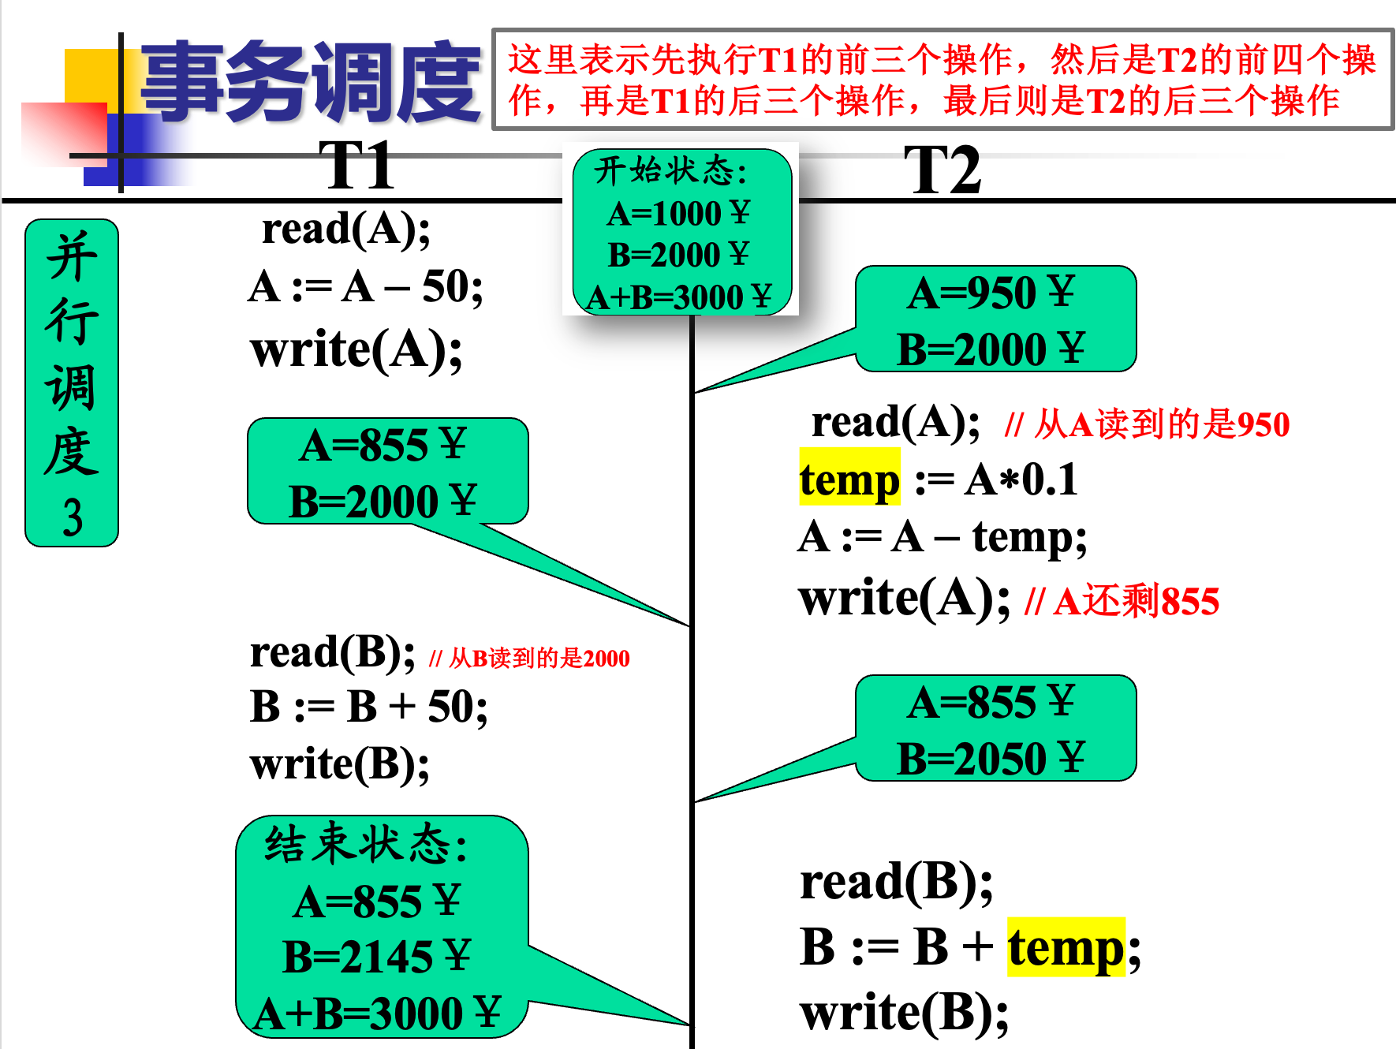
冲突可串行化
冲突可串行化
当一个调度S与一个串行调度冲突等价时，则称该调度是冲突可串行化的
如并行调度3是冲突可串行化的
非冲突串行化的例子：
T1
T2
read(A);
write(A);
write(A);

Slide 42
冲突可串行化判定
优先图(precedence graph)
一个调度S的优先图是这样构造的：它是一个有向图G =（V，E），V是顶点集，E是边集。顶点集由所有参与调度的事务组成，边集由满足下述条件之一的边T_{i}→ T_{j}组成：
①在T_{j}执行read(Q)之前，T_{i}执行write(Q)
②在T_{j}执行write(Q)之前，T_{i}执行read(Q)
③在T_{j}执行write(Q)之前，T_{i}执行write(Q)
存在读写冲突或者写写冲突时，先操作的事务，指向后操作的事务：T_{i}→ T_{j}

Slide 43
冲突可串行化判定
T1
T2
T1
T2
read(A);
write(A);
read(A);
read(A);
write(A);
read(B);
read(A);
write(A);
read(B);
write(B);
write(A);
read(B);
write(B);
read(B);
write(B);
write(B);
T1
T2
T1
T2

Slide 44
冲突可串行化判定
冲突可串行化判定准则
如果优先图中存在边T_{i}→T_{j} ，则在任何等价于S的串行调度S'中，T_{i}都必须出现在T_{j}之前
如果调度S的优先图中有环，则S是非冲突可串行化的。如果图中无环，则S是冲突可串行化的
why
T1
T2
T1
T2
并行调度3是冲
突可串行化的
并行调度4是非
冲突可串行化的

Slide 45
冲突可串行化判定
与冲突可串行化等价的串行顺序
串行顺序可由拓扑排序得到，求出与优先图的偏序相一致的线序
T1
T1
T2
T3
T4
T2
T3
T1
T3
T2
T4
T4

Slide 46

冲突可串行化
T1
T2
T1
T2
read(A);
A := A - 50
write(A);
read(A);
A := A - 50
write(A);
read(B);
B := B + 50
write(B);
A=950￥
B=2000￥
read(B);
B := B - 10
write(B);
A=950￥
B=1990￥
A=950￥
B=2050￥
冲突指令
read(B);
B := B + 50
write(B);
read(B);
B := B - 10
write(B);
read(A);
A := A + 10
write(A);
A=950￥
B=2040￥
read(A);
A := A + 10
write(A);
A=960￥
B=2040￥
A=960￥
B=2040￥
存在结果相同，但非冲突等价的调度

Slide 47
练习
给出该调度的优先图，该调度是冲突可串行化的吗？若是，给出该调度一个的等价的串行调度
时间 | T1 | T2 | T3 | T4
1 |  | read(A)
2 |  | write(B)
3 |  |  | write(A)
4 | read(B)
5 |  |  |  | read(B)
6 | read(A)
7 | write(C)
8 |  |  |  | write(A)

Slide 48
总结
四
事务的四个基本性质
事务调度的四种不一致现象
事务的四个隔离性级别
核心：调度

Slide 49
期中考试（待教务通知）
时间: 第*周星期*节课；
地点：*；
内容：第一章至第七章；
作为专业核心课，所有内容都是重点；
本课件中，相较往年课件新增的内容不考

Slide 50
附：视图可串行化
从...读一致性
视图等价
考虑关于某个事务集的两个调度S，S'，若调度S，S'满足以下条件，则称它们是视图等价的：
①对于每个数据项Q，若事务T_{i}在调度S中读取了Q的初始值，那么T_{i}在调度S'中也必须读取Q的初始值
②对于每个数据项Q，若事务T_{i}在调度S中执行了read(Q)，并且读取的值是由T_{j}产生的，那么T_{i}在调度S'中读取的Q值也必须是由T_{j}产生的
③对于每个数据项Q，若在调度S中有事务执行了最后的write(Q)，则在调度S'中该事务也必须执行最后的write(Q)
如果视图可串行化不是冲突可串行化，那么一般是因为多了1到多个盲目写操作。

Slide 51
附：视图可串行化
注：条件①、②保证两个调度中的每个事务都读取相同的值，从而进行相同的计算
条件③保证两个调度得到最终相同的系统状态
T1
T2
T1
T2
视图等价
read(A);
write(A);
read(B);
write(B);
read(A);
write(A);
read(A);
write(A);
由T1产生的A值
read(A);
write(A);
read(B);
write(B);
read(B);
write(B);
由T1产生的A值
read(B);
write(B);

Slide 52
附：视图可串行化
视图可串行化
如果某个调度视图等价于一个串行调度，则称该调度是视图可串行化的
冲突可串行化调度一定是视图可串行化的
存在视图可串行化但非冲突可串行化的调度
①：都是T1读初始值
③：都是T3写最后值
②：也满足
T1
T2
T3
视图等价
read(Q);
< T1, T2, T3 >
write(Q);
write(Q);
任意两个操作都冲突，不可交换，不串行
write(Q);
盲目写操作

Slide 53
附：视图可串行化判定
T1
T2
T3
T1
T2
read(Q);
write(Q);
write(Q);
write(Q);
T3
非冲突可串行化
无用的写操作

Slide 54
附：视图可串行化判定
带标记的优先图的构造
设调度S包含了事务{T₁, T₂, … , T_{n}}，设T_{b}, T_{f}是两个虚事务，其中T_{b}为S中所有write(Q)操作， T_{f}为S中所有read(Q)操作。在调度S的开头插入T_{b} ，在调度S的末尾插入T_{f}，得到一个新的调度S'
①如果Tj读取Ti写入的数据项的值，则加入边Ti Tj
②删除所有关联无用事务的边。如果在优先图中不存在从Ti到Tf的通路，则Ti是无用事务
③对于每个数据项Q，如果Tj读取Ti写入的Q值，Tk执行write (Q)操作且Tk≠Tb ，则：

Slide 55
附：视图可串行化判定
⒈如果Ti = Tb且Tj≠Tf，则在带标记的优先图中插入边Tj Tk



< Tk, Tb, Tj >
< Tb, Tk, Tj >
< Tb, Tj, Tk >
⒉如果Ti≠Tb且Tj = Tf，则在带标记的优先图中插入边Tk Ti



< Ti, Tf, Tk >
< Ti, Tk, Tf >
< Tk, Ti, Tf >
⒊如果Ti≠Tb且Tj≠Tf，则在带标记的优先图中插入边Tk Ti与Tj Tk 。其中p是一个唯一的，在前面边的标记中未曾用过的大于0的整数



< Ti, Tk, Tj >
< Tk, Ti, Tj >
< Ti, Tj, Tk >

Slide 56
附：视图可串行化判定
T1
T1
T2
0
0
read(A);
T_{b}
T_{f}
0
0
write(A);
write(A);
T2

Slide 57
视图可串行化判定
T1
T1
T2
T3
0
0
read(Q);
T_{b}
T2
T_{f}
write(Q);
0
write(Q);
write(Q);
0
0
T3

Slide 58
视图可串行化判定
T1
T1
T2
T3
0
read(Q);
1
0
T_{b}
T2
T_{f}
write(Q);
1
0
read(Q);
write(Q);
0
write(Q);
T3
0

Slide 59
视图可串行化判定
T1
T1
0
0
1
0
0
T_{b}
T2
T_{f}
T_{b}
T2
T_{f}
0
0
1
0
0
0
0
T3
T3
每个优先图包含标号大于1的边对中的一条
判定准则：只要有一个优先图无环，则调度是视图可串行化的

Slide 60
附：事务隔离性级别
考虑关系Employee(ID,salary), 表示职工的工资号和工资数额，开始Employee关系中有两个元组(A,20)和(B,30)。
现有如下两个事务T1、T2,
T1: begin transaction;
update Employee set salary = 2*salary where ID=’A’;
update Employee set salary = salary+10 where ID=’A’;
commit;
T2: begin transaction;
select sum(salary) as sal1 from Employee;
select sum(salary) as sal2 from Employee;
commit;
给出T2返回的sal1与sal2所有可能的值的情况，如果T2运行的隔离性级别为
serializable
read committed
read uncommitted

Slide 61
附：快照隔离SI
snapshot isolation
T4(更新X, Y)
T3(更新Y)
T6(更新Y)
T2(更新X)
T5(只读)
T1(只读)
读不会阻塞写
写不会阻塞读
写发生在提交时
冲突时先提交者赢

Slide 62
附：快照隔离SI
一致性要求：A+B >= 0
当前：A＋B＝5
r1(x) r1(y) r2(x) r2(y) w1(y) w2(x)
T1、T2分别将x、y减去5
写偏斜：两个事务写不同的数据项
初始值：x=3, y=5
T1: x := y
T2: y := x
r1(x) 表示事务1（即T1）对x数据项进行读操作

Slide 63
附：快照隔离： SQL Server 2005
create database demo
use demo
create table isolation_1 (
id1 int,
des varchar(100))
insert into isolation_1 values(1, ‘asdf’)

Slide 64
附：快照隔离SI： SQL Server 2005
SI：快照隔离，任何读取操作得到事务开始那一刻最近已经提交过的数据版本，属于事务级快照隔离
alter database demo
set ALLOW_SNAPSHOT_ISOLATION on
（只允许发出上述alter语句的连接存在于该数据库，如果此时还有其他用户使用该数据库，则alter未必被阻塞，但已存在的活动事务会阻塞它。此时新的更新事务可以执行，但快照隔离级别的事务则不可以）

Slide 65
附：快照隔离SI： SQL Server 2005
连接1 | 连接2
begin tran update isolation_1 set id = 'UPDATED‘ where id1=1
 | begin tran select * from isolation_1 （事务起点）
commit tran
可重复读 | select * from isolation_1 commit tran

Slide 66
附：快照隔离SI： SQL Server 2005
连接1 | 连接2
 | SET TRANSACTION ISOLATION LEVEL SNAPSHOT begin tran select id1 from isolation_1
begin tran update isolation_1 set id1 = id1+10
 | update isolation_1 set id1 = id1+20
commit tran | 回滚

Slide 67
附：快照隔离RCSI： SQL Server 2005
RCSI：已提交读快照隔离，任何读取操作得到语句开始那一刻最近已经提交过的数据版本，属于语句级快照隔离
alter database demo
set READ_COMMITTED_SNAPSHOT on
（只允许发出上述alter语句的连接存在于该数据库，如果此时还有其他用户使用该数据库，则alter被阻塞）

Slide 68
附：快照隔离RCSI： SQL Server 2005
连接1 | 连接2
begin tran update isolation_1 set des = 'UPDATED‘ where id1=1
 | begin tran select * from isolation_1
commit tran
不可重复读 | select * from isolation_1 commit tran

Slide 69
附：快照隔离RCSI： SQL Server 2005
连接1 | 连接2
 | begin tran select id1 from isolation_1
begin tran update isolation_1 set id1 = id1+10
 | update isolation_1 set id1 = id1+20 （阻塞）
commit tran

Slide 70
附：事务模型
平面事务
一层结构BEGIN TRAN……COMMIT
平面事务的缺点（不能部分回滚）
确定旅行路线
批量更新
如银行结算利息，可以把更新每个帐号作为一个事务，也可以把更新所有帐号作为一个事务
郑州
北京
天津
上海
济南

Slide 71
附：事务模型
Moss提出的嵌套事务模型：
嵌套事务是一棵事务树，子树可以是嵌套的也可以是平面的
叶结点事务是平面事务，从根结点到各个叶结点的距离可以是不同的
根结点事务称作顶层事务，其他称作子事务
子事务可以提交也可以回滚，但它的提交并不起作用，除非它的父事务提交。只有根结点的提交才会使得所有子事务提交
树中任何一个事务的回滚导致它的所有子事务的回滚
子事务具有一般事务的A, C, I特性，但不具有D特性
实际工作只发生在叶结点事务中，只有它们可以访问数据库，发送消息等。上层事务只是组织控制流以及决定什么时候该激活哪个子事务

Slide 72
附：事务模型
提交规则
当子事务提交时，它的结果只能被它的父事务所访问。只有当一个子事务提交了，并且它的一直到根的所有祖先也都提交了，该子事务才最终提交。因此，只有根结点提交了，所有子事务才会提交
回滚规则
如果任何一个嵌套层次的（子）事务回滚了，它的所有的子事务也都要回滚，不管它们当前是否已经提交。因此，如果根结点回滚，整个嵌套事务也就回滚了
可见规则
当子事务提交后，它的修改对其父事务是可见的，而对其兄弟是不可见的；父事务的任何对象对其子事务都是可访问的

Slide 73
附：事务模型
create table TestNestTrans(Col char(3))
create proccedure TransProc @CharCol char(3)
as
begin transaction InProc
insert into TestNestTrans values (@CharCol)
commit transaction InProc
begin transaction OutOfProc
exec TransProc 'aaa'
rollback transaction OutOfProc
exec TransProc 'bbb'
select * from TestTrans
---- 最终TestNestTrans表中只有元组bbb

Slide 74
附：事务模型
T1
T2
T3
T4
T5
T6
T7
T8
T1
T2
北京
上海
北京
天津
T3
T5
天津
上海
天津
济南
T6
T4
济南
上海
天津
上海
T7
T8
天津
郑州
郑州
上海

Slide 75
附：事务模型
在嵌套事务中，内部事务的提交并不释放资源或使其修改成为永久修改。只有在提交了外部事务时，数据修改才具有永久性，而且资源才会被释放
当@@TRANCOUNT大于1时，每发出一个COMMIT TRANSACTION 命令就会使 @@TRANCOUNT减1。当@@TRANCOUNT最终减为0时，提交整个外部事务
当@@TRANCOUNT为0时，发出COMMIT TRANSACTION 将会导致出现错误，因为没有相应的 BEGIN TRANSACTION
不能在发出一个 COMMIT TRANSACTION 语句之后回滚事务，因为数据修改已经成为数据库的永久部分

Slide 76
附：事务模型
保存点
begin_transaction()
S1;
sp1 := create_savepoint();
…
Sn;
spn := create_savepoint();
…
if(condition){
rollback(spi);
…
}
…
commit();

Slide 77
附：事务模型
begin tran
----转账部分
update accounts
set amounts = amounts – 100
where account_id = 'A'
update accounts
set amounts = amounts + 100
where account_id = 'A'
----结算利息，然后撤销
save tran add_interest
update accounts
set amounts = amounts * 1.02
select *
from accounts
rollback tran add_interest
commit tran

Slide 78
附：事务模型
分布式事务
tx_begin();
…
execute T1
…
execute T2
…
execute T3
…
tx_commit();
DBMS
Site B
DBMS
Site C
DBMS
Site D
Site A

Slide 79
附：工作流
工作流（workflow）：实现某种商业目的的一组相关活动（或步骤）
银行或保险公司的贷款申请或保险索赔
一次科技会议的规划（邀请、评论、通知等等）
购买房地产的行政程序
病人在医院中的“行程”
使得机构把他们重复的、一成不变的处理自动化，同时保持灵活性，根据不断变化的商业需求来很快调整处理过程
活动的分布可能跨越不同的负责人和不同的、独立的信息系统，甚至跨越不同的企业

Slide 80
附：工作流
查证
客户
借贷应用
借贷工作人员
拒绝
上级工作人员
借贷
接受

Slide 81
附：工作流
会议旅行 工作流
根据主题、时间、地点、技术内容选择一个会议。如果没有合适的会议，过程终止
计算参加这样一个会议需要的注册费用
计算参加这样一个会议需要的旅行费用，通常委托旅行社代为计算。旅行社调用航空公司与酒店预约系统中的事务，只有在机票以及酒店都预约成功的情况下，旅行才能继续
对比参加这样一个会议的总费用与预算，只有总费用在预算范围之内才可以去参加

Slide 82
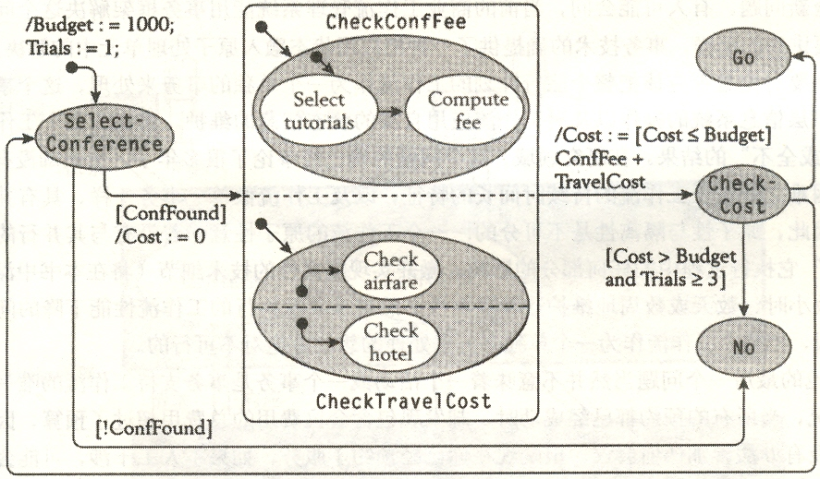
附：工作流

Slide 83
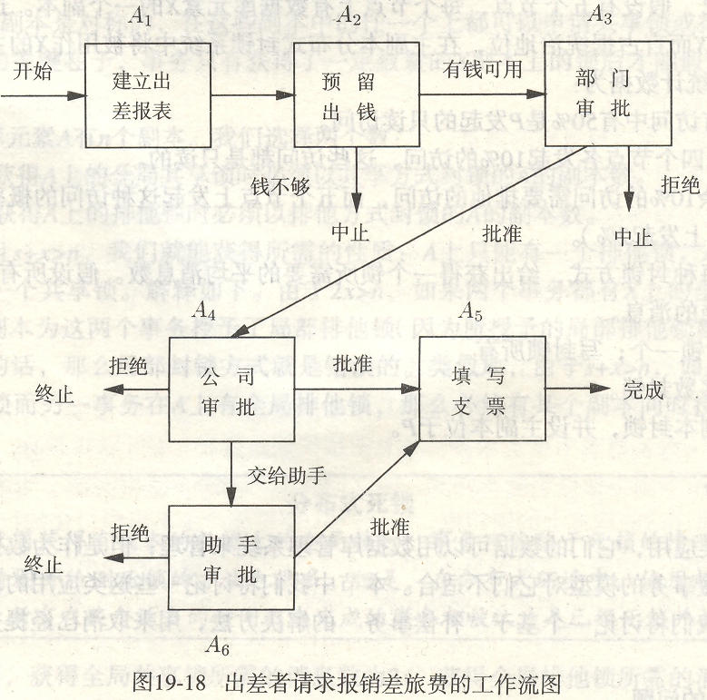

Slide 84
附：工作流
任务间的依赖关系
其他任务的执行状态
“任务t_{j}结束了，任务t_{i}才能开始”
其他任务的输出值
“如果任务t_{j}返回一个大于20的值，则任务t_{i}可以开始”
“如果秘书审批任务返回OK，则经理审批任务可以开始”
外部时间修改的外部变量
“上午9点以后任务t_{i}才能开始”
“在任务t_{j}完成后的24小时内必须开始任务t_{i} ”

Slide 85
附：工作流
工作流执行
提交的可接受终止状态
中止的可接受终止状态
整个工作流作为一个事务？
工作流持续时间很长
如何取消一个活动
补偿事务

Slide 86
附：长事务
运行时间过长，不能采用传统的封锁机制
长事务典型应用
传统的DBMS应用
计算所有银行账户余额
设计系统
设计被分为不同部分，不同设计者同时工作在不同部分上（多版本可行否？）
工作流系统

Slide 87
附：长事务
长事务特点
持续时间长
暴露未提交的数据
子任务
中止其中某个子任务，而不必中止整个事务
可恢复性
不要将整个事务撤销，而恢复到系统崩溃之前的某一状态，使丢掉的工作尽量少
性能
响应时间 vs 事务吞吐量

Slide 88
附：长事务
Saga：构成长事务的一系列动作
一系列动作
一个图，其结点是动作或中止及完成结点，弧连接结点对。中止及完成结点称为终止结点
关于动作从哪个结点开始的指示，称为开始节点
saga的并发控制
每个动作是一个短事务，执行时采用传统的并发控制机制
整个事务即任何通向终止结点的路径通过补偿事务来管理，也即每个结点上短事务的逆

Slide 89
附：补偿事务
在saga中，每个动作A都有一个补偿事务A⁻¹
如果D是任一数据库状态，B₁B₂…B_{n}是动作和补偿事务的任一序列，那么在D上运行序列B₁B₂…B_{n}和AB₁B₂…B_{n}A⁻¹所产生的数据库状态是一样的
A₁创建一个文档，A₁⁻¹删除该文档， A₁α A₁⁻¹ ≡α
如果saga的执行通向中止结点，那么通过执行每个动作的相应补偿事务来回滚saga
动作序列A₁ A₂ … A_{n} ，补偿序列 A_{n}⁻¹ … A₂⁻¹ A₁⁻¹

Slide 90
附：补偿事务
一个事务B为账户增加1000￥，该账户原有2000￥，B⁻¹是B的补偿事务（减去同样数额的钱）。事务C从同一账户中减去2500￥。
要求账户余额不能为负， BCB⁻¹ ≡ C？

